Slide 1
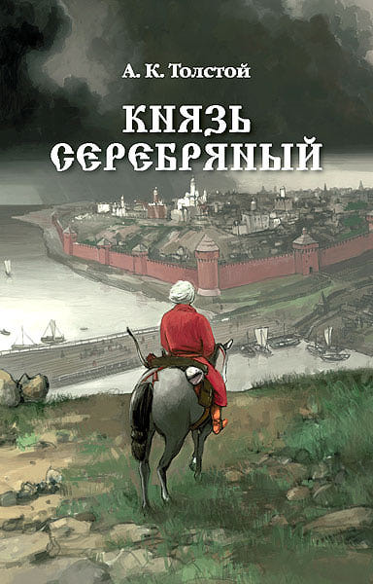
Литература 7 класс
Внеклассное чтение по роману А.К. Толстого «Князь Серебряный»

Slide 2
Соотнесите персонажей романа:
1)Никита Романович Серебряный а)атаман разбойников
2)Иван IV Грозный б)крестьянин-богатырь, у
которого опричники увезли
невесту
3)Дружина Андреевич Морозов в)колдун
4)Елена Дмитриевна г)старый атаман разбойников
5)Малюта Скуратов д)разбойник
6)Максим Скуратов е)стремянный и воспитатель князя
Серебряного
7)Матвей Хомяк ж)русский боярин
8)Афанасий Иванович Вяземский з)жена Дружины Андреевича
9)Ванюха Перстень и)русский воевода
10)Коршун к)глава опричников
11)Хлопко л)вымышленный сын Малюты
Скуратова
12)Митька м)русский царь
13)Михеич н)стремянный Малюты
14)Мельник о)палач Грозного

Slide 3
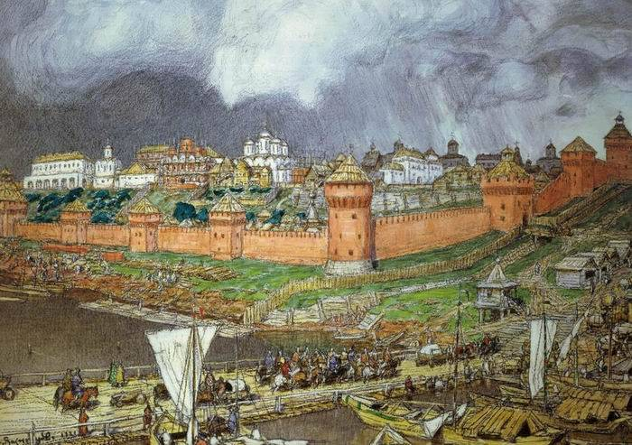
Найдите описание Москвы в тексте романа «Князь Серебряный»
А.М.Васнецов. Кремль, XVI век.

Slide 4
Историческая справка
Опричнина, опришнина (от древне-русского опричный — особый) — в 14-15 вв. опришниной называли особое владение, выделенное членам великокняжеской династии.
Опричник — дворянин, состоявший в опричнине — войске, созданном Иваном IV для борьбы с боярами в 1565-1572 годах. Опричники отличались крайней жестокостью.
Царь избрал 6000 опричников, и взял с них присягу служить ему верою и правдою, доносить на изменников, не дружиться с земскими, не знать ни отца, ни матери, знать единственно Государя. За то Государь дал им не только земли, но и дома и всю движимую собственность старых владельцев, высланных из пределов опричнины с голыми руками.
Иоанн предает всю Россию в жертву своим опричным: они были всегда правы в судах, а на них не было ни суда, ни управы. Опричник или кромешник мог безопасно теснить, грабить соседа, и в случае жалобы брал с него пеню за бесчестье.

Slide 5
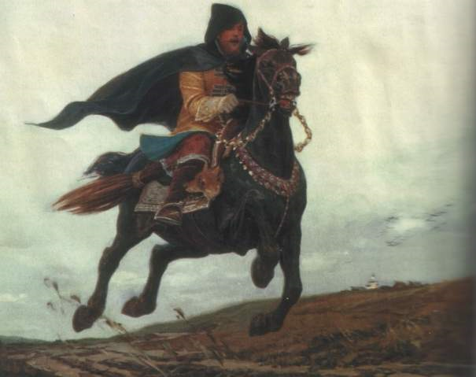
Найдите описание опричника

Slide 6
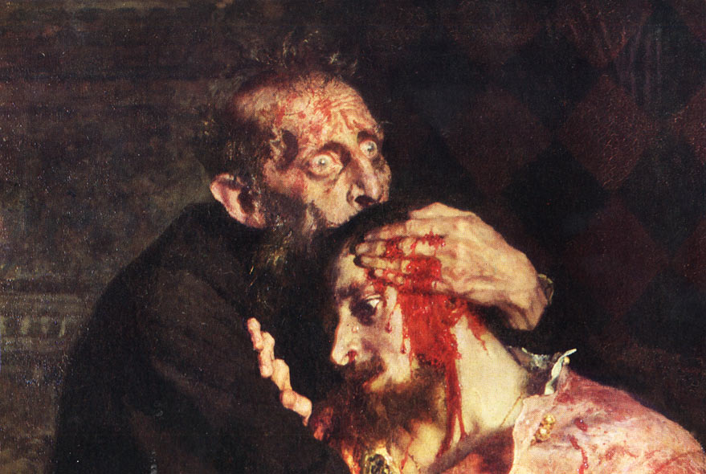
Репин И."Иван Грозный и сын его Иван 16 ноября 1581 года"

Slide 7
Историческая справка
Иван Грозный сжимает рукой окровавленный левый висок своего сына. Царевич был тяжело ранен полохом в голову у виска. Очевидец Гейденштейн вскользь упоминает, что после удара у царевича "развилась падучая". При исследовании останков царевича выявили большое содержание ртути и свинца в них. На счет состояния черепа мнения расходятся. Одни исследователи пишут, что череп был полностью невредим, другие (по источнику Э. Радзинского) - череп был разрушен в такой степени, что даже не удалось восстановить внешность Ивана Ивановича.

Slide 8
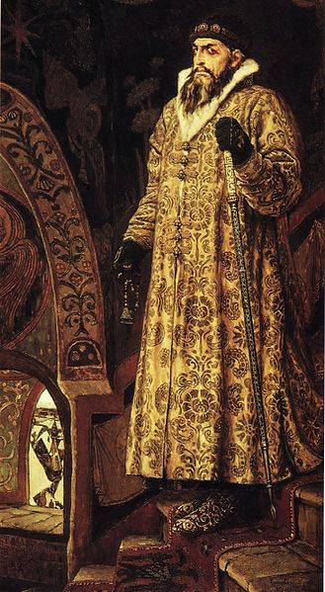
Как мотив убийства сына Ивана Грозного раскрыт в сюжете романа «Князь Серебряный»?
В.М.Васнецов.
«Царь Иван Грозный»
(1530-1584)

Slide 9
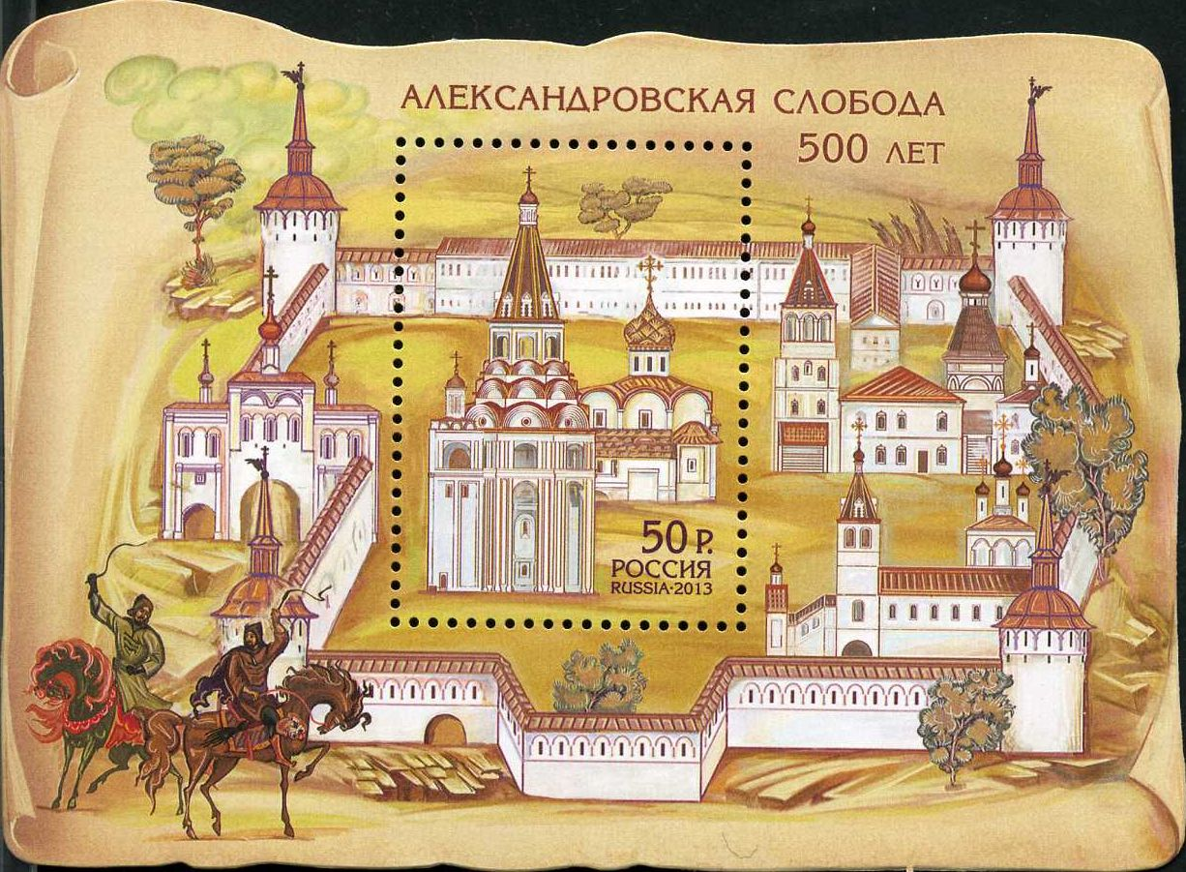
Александрова Слобода

Slide 10
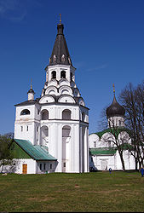
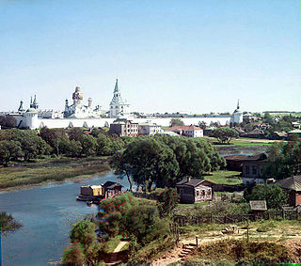
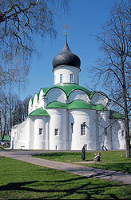
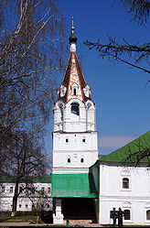
Расскажите порядок дня царя Ивана IV в Александровой слободе

Slide 11
Отрывок из 21 главы:
- Кто подослал тебя? Кто твои товарищи?
Коршун бесстрашно взглянул на Иоанна.
Надежа, православный царь! Был я молод, певал песню: «Не шуми, мати сыра дуброва». В той ли песне царь спрашивает у добра молодца, с кем разбой держал? А молодец говорит: «Товарищей у меня было четверо: уж как первый мой товарищ черная ночь; а второй мой товарищ…»
* Продолжите и назовите «товарищей» в этой старинной разбойничьей песне.
* В каких произведениях А.С. Пушкина и кем эта песня исполняется?

Slide 12
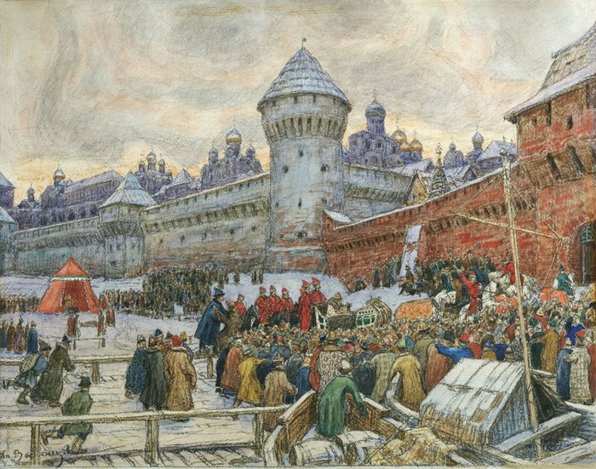
Кулачный бой
Кулачный бой (также кулачки, бойовище, навкулачки, кулачная бойка, бойка) — боевое искусство и народная потеха, представляющая собой бой кулаками. Существует на Руси с глубокой древности. Бои проводились обычно с Масленицы до Троицы, реже с Коляды до Петрова дня.

Slide 13
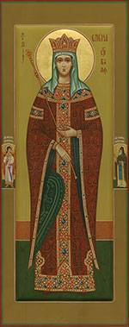
Найдите в тексте описание Елены Дмитриевны

Slide 14
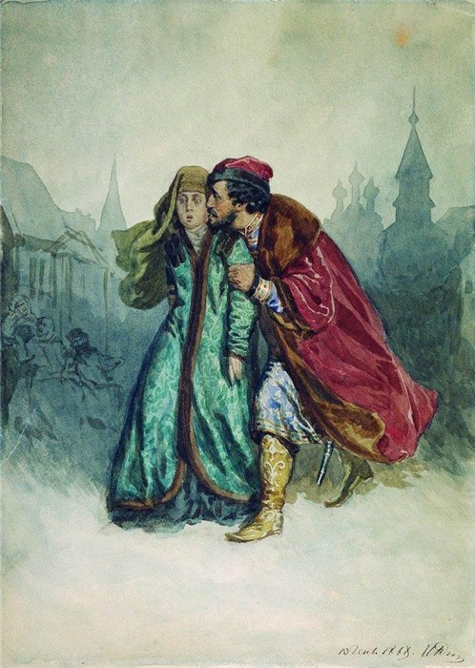
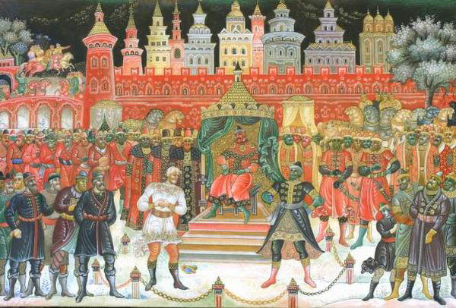
Составьте таблицу
Сопоставьте роман «Князь Серебряный» А.К. Толстого и «Песню про царя Ивана Васильевича, молодого опричника и удалого купца Калашникова» М. Ю. Лермонтова. Что общего имеют?

Slide 15
Таблица
Песня про купца Калашникова | Князь Серебряный
Пир у царя Ивана Васильевича | Пир у царя Ивана Васильевича
Опричник Кирибеевич | Князь Афонасий Вяземский
Алена Дмитриевна | Елена Дмитриевна
Купец Степан Парамонович | Боярин Дружина Андреевич Морозов
Еремеевна | Онуфревна
Кулачный бой | Кулачный бой

Slide 16
Спасибо за внимание!

